Slide 1
PEPFAR El Salvador
Propuesta 2020 (ROP19)
Octubre 2019
San Salvador
Internal Use Only

Slide 2
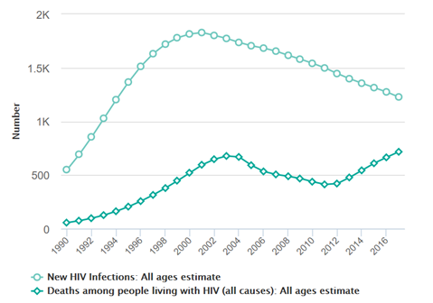
Tendencias en nuevas infecciones de VIH y
mortalidad en PVIH: El Salvador
New HIV Infections and Total Deaths in PLHIV: El Salvador
Cambios en nuevas infecciones desde 2010: -20%
Cambio en mortalidad relacionada con SIDA desde 2010: 73%
Proporción Incidencia:Mortalidad 1.71
Fuente: ONUSIDA 2018 estimados

Slide 4
Requerimientos mínimos del Programa
Siguiendo las Directrices más recientes de OMS, PEPFAR propone:
Prueba y tratamiento
Servicios diferenciados de atención para la TAR
Transición a TLD
Pruebas en contactos sexuales de caso índice y auto-prueba
Asegurar vinculación a tratamiento
Incrementar los recursos nacionales en respuesta al VIH
Implementar a traves de socios locales

Slide 5
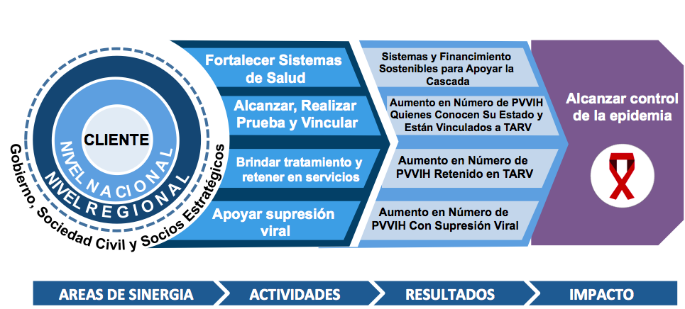
PEPFAR Centro América y Brasil Estrategia de Plan Operativo Regional 2020
Centrado en el usuario y enfocado en la Cascada
USUARIO

Slide 6
Estrategia de búsqueda activa de casos VIH no diagnosticados
Pruebas en casos índice (notificación asistida de parejas) e introducción gradual de auto-pruebas
Pruebas y vinculación a servicios con pares en poblaciones clave en instalaciones de mayor volumen de usuarios y programas de abordaje en línea
Pruebas rápidas de infecciones recientes de VIH para vigilancia y respuesta programática en sitios de alto rendimiento y laboratorios de referencia

Slide 7
Estrategia de tratamiento para alcanzar la supresión viral
Fortalecer sistema de referencia de personas recientemente diagnosticadas a las clínicas de VIH
Inicio temprano del tratamiento y receta/ dispensación para varios meses
Reconectar a las PVIH perdidas en el seguimiento (diagnosticadas pero no vinculadas o que han abandonado el tratamiento)
Seguimiento y manejo de alta carga viral
Priorización de pacientes para las pruebas de resistencia a los medicamentos contra el VIH y los cambios de régimen oportunos
Intensificar la prevención, diagnóstico y tratamiento de infecciones oportunistas

Slide 8
Socios PEPFAR en El Salvador para ROP19
Universidad del Valle (UVG)
Sistemas de Información y Gestión del Conocimiento / PrevenSida
Prevención Combinada / PSI - PASMO
SE-COMISCA
Departamento de Defensa
USAID
Cuidado y tratamiento / IntraHealth
Gestión de cadena de suministros / GHSC-PSM
CDC
Sostenibilidad y DD HH / Plan International
PSI-PASMO
Para apoyo a nivel de sitio, todos los socios utilizará el mismo paquete armonizado de estrategias y un solo socio estará asignado a apoyar cada sitio de tratamiento

Slide 9
Propuesta de apoyo por Sitio de TAR por Socio de PEPFAR
SOCIO | Sitio TAR
SE-COMISCA | Hosp. San Rafael, Nueva San Salvador
 | Hosp. Enf Angelica Vidal Najarro
 | Hosp. Francisco Menendez, Ahuachapan
 | Hosp. Nacional de la Mujer*
 | Hosp. Santa Gertrudis, San Vicente
 | Hosp. Santa Teresa, Zacatecoluca
 | Hosp. Nacional Cojutepeque
 | Hosp. Nacional San Pedro Usulutan
 | Hosp. Dr. Luis E. Vazquez, Chalatenango
 | Hosp. Nacional La Unión
SOCIO | Sitio TAR
Cuidado y tratamiento/ Intrahealth | Hosp. Nacional Dr Juan Jose Fernandez
 | Hosp. Nacional Rosales
 | Hosp. San Juan de Dios, Santa ana
 | Hosp. Dr. Jorge Mazzini Villacorta, Sonsonate
 | Hosp. San Juan de Dios, San Miguel
 | Hosp. Dr. José A. Saldaña
 | Hosp. Dr. Jose. Molina Martinez
UVG continuará apoyando las Clínicas VICITS que cuentan con financiamiento de PEPFAR. PSI-PASMO continuará apoyando las pruebas en PC captados en línea. El Depto de Defensa dará apoyo a Sanidad Militar
*En dialogo con el Programa Nacional de VIH se está considerando apoyar a Hospital Benjamín Bloom en vez de Hosp. Nacional de la Mujer

Slide 10
Presupuesto de PEPFAR para El Salvador
224%
Total ROP18 (Para implementación en 2019): $2,885,023
Total ROP19 (Para implementación en 2020): $6,466,779*
*Este monto no incluye la posibilidad de una donación de $2,372,133 de insumos (TLD, pruebas rápidas, carga viral, etc)
Apoyo al Nivel de Sitio
Pruebas con población clave, pruebas en casos índice (notificación asistida de parejas), pruebas de infecciones recientes, vinculación a tratamiento, inicio rápido, co-infección con TB, adherencia, supresión viral
87%
13%
Apoyo para Fortalecimiento de Sistemas
Laboratorio, cadena de suministros, sistemas de información, políticas

Slide 11
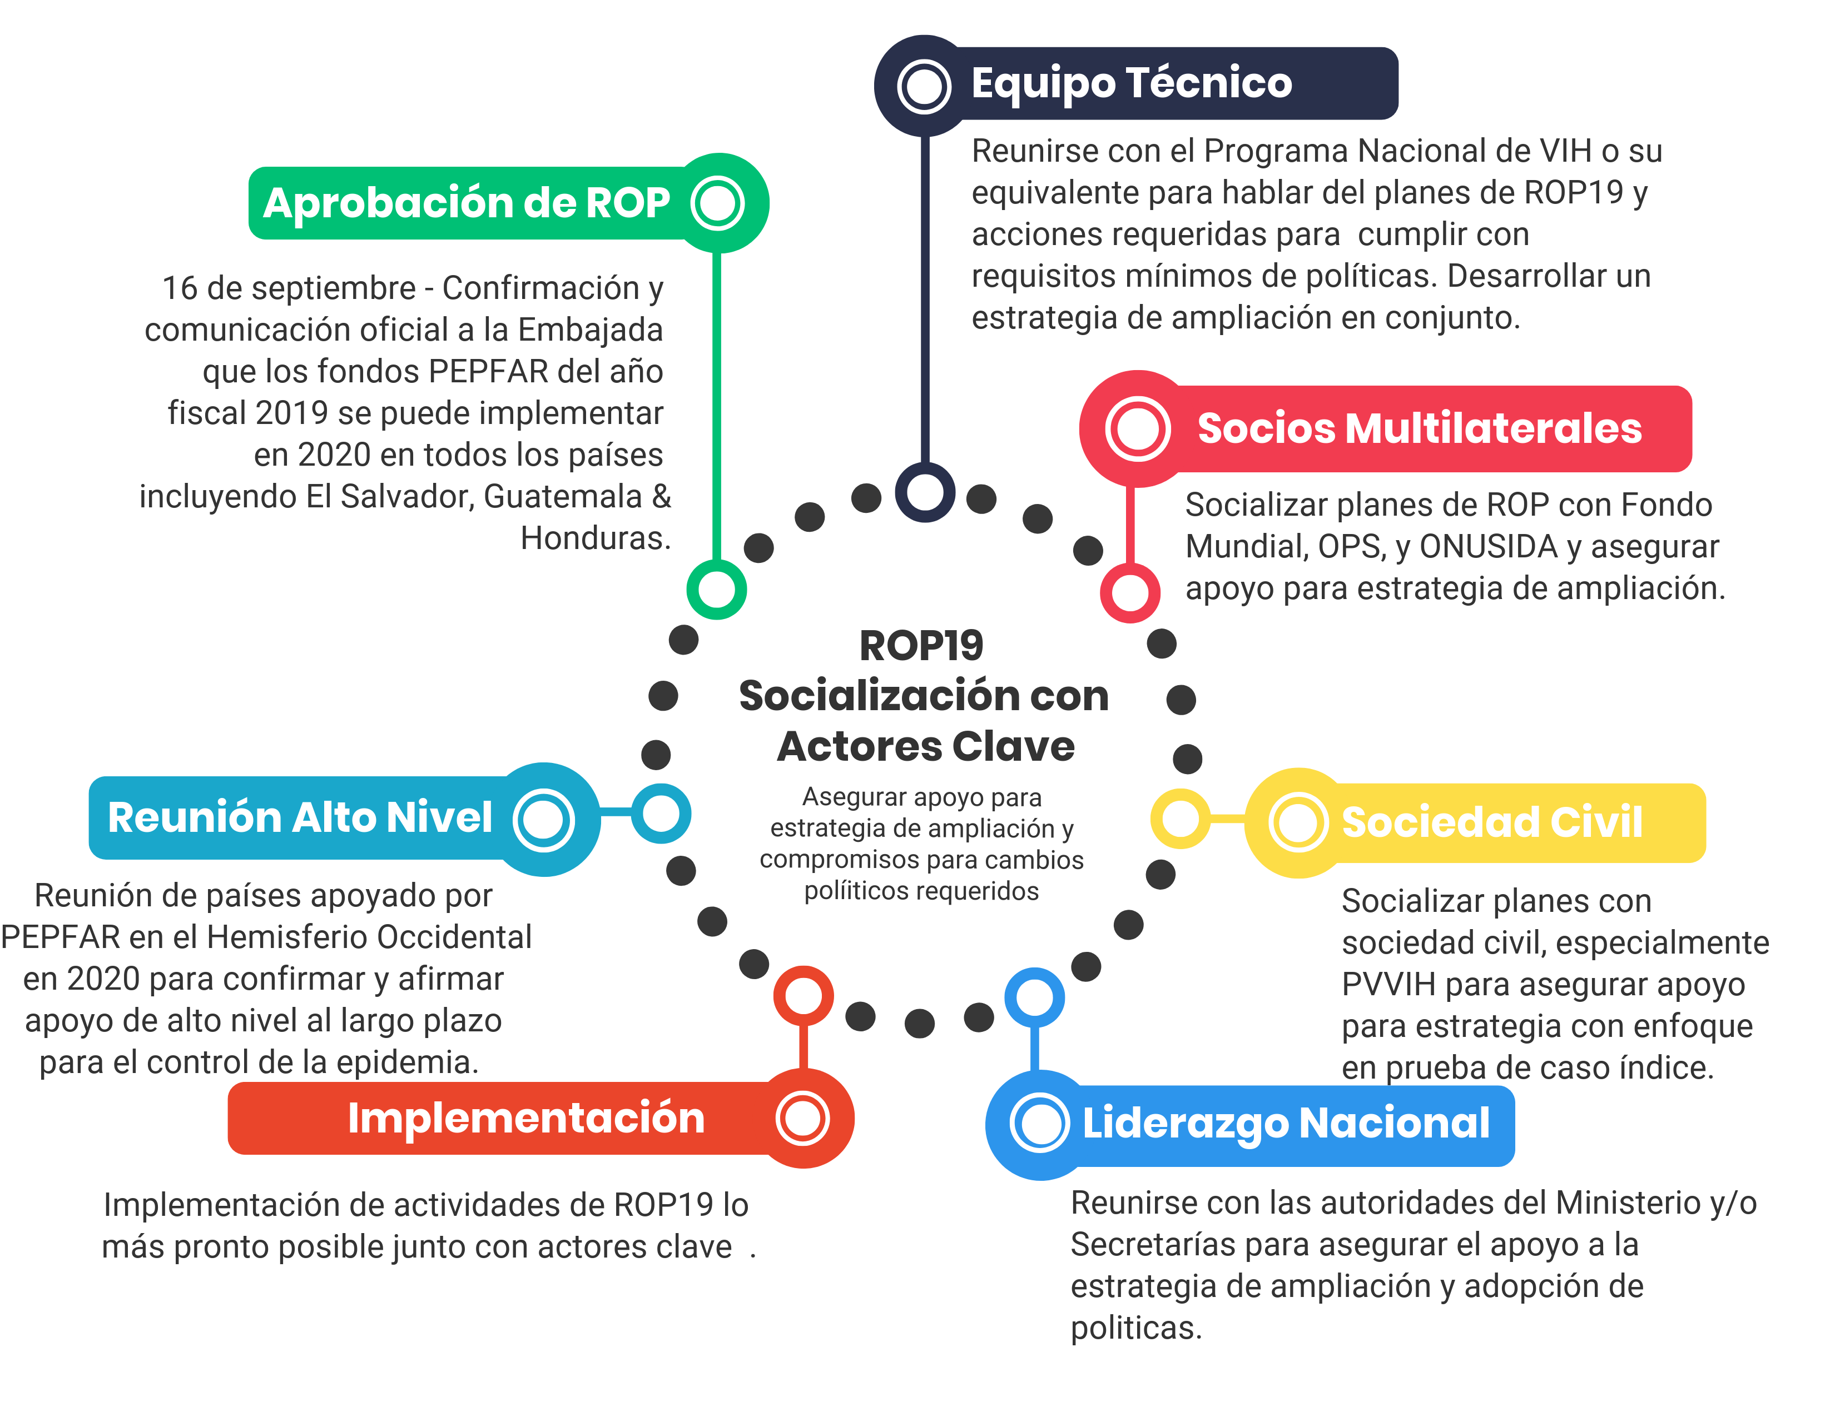

Slide 12
¡Gracias!!

